Slide 1
Тема: Понятие производной. Формулы и правила дифференцирования.

Slide 2
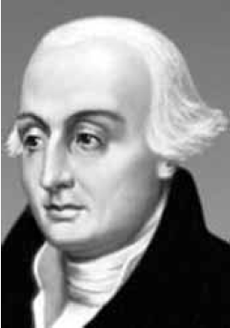
Лагранж Жозеф Луи
Лагранж Жозеф Луи (1736-1813) –
французский математик и механик, член
Берлинской и Парижской Академии наук.
Самостоятельной изучал математику, в 23 года
стал академиком. Сделал массу открытий.
Парижская АН пять раз присуждала ему
премии. В математике и механике его именем
названы несколько методов, формул и теорем.
Термин «производная» введен Лагранжем на
рубеже 18-19 веков. Производная –
произведенная, полученная по определенным
правилам из данной функции.

Slide 3
Приращение функции
Пусть дана функция y=f(x). Возьмем точку х₀єD(f).
Изучая поведение функции y=f(x) около конкретной точки х₀, важно знать, как меняется значение функции при изменении значения аргумента. Для этого используют понятия приращений аргумента и функции.
Разность называется приращением аргумента .
Разность называется приращением функции.

Slide 4
Приращение функции

Slide 5
Примеры и разбор решения заданий
Пример 1.
Найдем приращение Δx и Δf в точке X₀,
если f(x)= x², X₀ =2 и X=1,9
Решение:
Δx=X- X₀ =1,9-2=-0,1
Δf= f(1,9) –f(2)=1,9²-2²=-0,39
Ответ: Δx=-0,1; Δf =-0,39

Slide 6
Пример 2.
Найдем приращение Δx и Δf в точке X₀,
если f(x)=X², X₀ =2 и х=2,1
Решение:
Δx= X- X₀ =2,1-2=0,1
Δf= f(1,9) –f(2)=2,1²-2²=4,41-4=0,41
Ответ: Δx=0,1; Δf =0,41

Slide 7
Решите самостоятельно
Найдите приращение Δx и Δf в точке X₀, если
1) f(x)= 2x²-3, X₀ =3, x=2,8.
2) f(x)= 2x+1, X₀ =5, x=4,99.
3) f(x)= 2x-3, X₀ =-2, x=-1,9.
4) f(x)= 0,5x², X₀ =-2, x=-1,9.

Slide 8
Определение производной функции в точке
Производной функции y = f (x) в точке х₀ называется предел отношения приращения функции к приращению аргумента при ∆х→0.

